Slide 1
HAKIKAT PERENCANAAN PEMBELAJARAN
Oleh: MIRA AZIZAH, M.Pd.

Slide 2
Pengertian dan Tujuan Perencanaan Pembelajaran
Perencanaan pembelajaran adalah kegiatan memilih, menetapkan, mengembangkan perangkat pembelajaran (metode/pendekatan, media, sintaks pembelajaran dan penilaian) untuk mencapai hasil pengajaran yang diinginkan.
Tujuannya : sebagai pedoman atau petunjuk bagi guru, serta mengarahkan dan membimbing kegiatan guru dan siswa dalam proses pembelajaran.

Slide 3
Fungsi Perencanaan Pembelajaran
Memberi guru pemahaman yang lebih jelas tentang tujuan pendidikan sekolah dan hubungannya dengan pembelajaran yang dilakukan untuk mencapai tujuan itu.
Menambah keyakinan guru atas nilai-nilai pembelajaraan yang diberikan dan prosedur yang digunakan.
Membantu guru dalam rangka mengenal kebutuhan-kebutuhan siswa , minat-minat siswa dan mendorong motivasi belajar.
Mengurangi kegiataan yang bersifat trial dan error dalam mengajar dengan adanya organisasi yang baik dan metode yang tepat.
Membantu guru memelihara kegairahan mengajar dan senantiasa memberikan bahan-bahan yang up to date pada siswa.

Slide 4
Karakteristik Perencanaan Pembelajaran
Perencanaan pembelajaran merupakan hasil dari proses berpikir,
Perencanaan pembelajaran disusun untuk mengubah perilaku siswa sesuai dengan tujuan yang hendak dicapai.
Perencanaan pembelajaran berisi tentang rangkaian kegiatan yang harus dilaksanakan untuk mencapai tujuan.
Perencanaan pembelajaran dapat berfungsi sebagai pedoman dalam mendesain pembelajaran sesuai dengan kebutuhan.

Slide 5
Kriteria Perencanaan Pembelajaran
Signifikan
Relevan
Kepastian
Adaptabilitas
Kesederhanaan
Prediktif

Slide 6
Prinsip Perencanaan Pembelajaran
Pembelajaran yg disiapkan secara cermat dan sistematis akan dapat membantu perkembangan siswa secara maksimal.
Perencanaan yg cermat dan sistematis dikembangkan dg mempertimbangkan berbagai aspek seperti teori belajar dan karakteristik siswa.
Hendaknya diarahkan utk membantu proses belajar siswa secara individual.
Hendaknya dikembangkan dg pendekatan sistem.
Menggunakan langkah-langkah dlm proses pengembangan
Harus mempertimbangkan pemanfaatan berbagai sumber dan alat bantu belajar.
1.

Slide 7

Komponen dalam
Perencanaan Pembelajaran
Kemampuan apa yg harus dipelajari oleh siswa ?
Prosedur dan sumber apa yang dapat digunakan untuk mencapai kemampuan tersebut ?
Bagaimana caranya kita mengetahui bahwa kemampuan yg diinginkan telah terbentuk ?

Slide 8
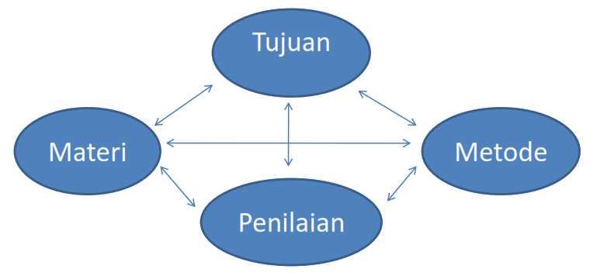
Komponen Esensial dlm Perencanaan

Slide 9
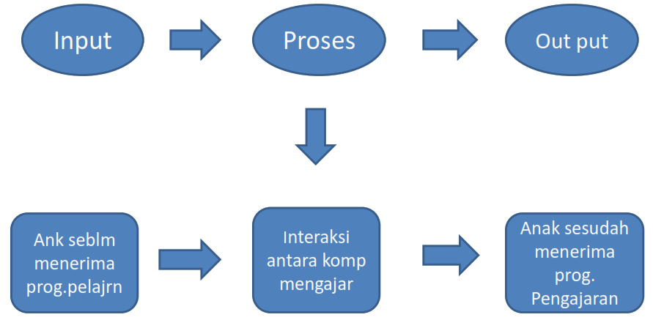

Slide 10
Terima Kasih

